Slide 1
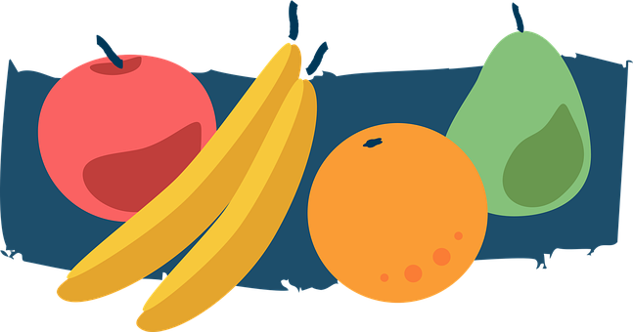
Une histoire
J’ai faim !
rouge
A story
SSC revisit
Term 3 Week 13
Notes:
Artwork by Steve Clarke. Pronoun pictures from NCELP (www.ncelp.org). All additional pictures selected from Pixabay and are
available under a Creative Commons license, no attribution required.
The AUDIO version of the lesson material includes additional audio for the new language presented (phonics, vocabulary) and audio for the instructions on the slide.
In addition, it includes VIDEO clips of the phonics and the phonics’ source words. Pupils can be encouraged to look at the shape of the mouth/lips on slides where these appear, and try to copy it/them.
Phonics: Revisit several SSC
Vocabulary (new words in bold): ce, c’ [12] est [5] dimanche [1235] faim [1986] samedi [1355] vert [1060] un [3]
Revisit 1: détester [2898] jouer [219] travailler [290] silence [1281] en retard [n/a]
Revisit 2: vélo [4594] voiture [881] cher [803] gris [2769] rapide [672]
Londsale, D., & Le Bras, Y. (2009). A Frequency Dictionary of French: Core vocabulary for learners London: Routledge.
The frequency rankings for words that occur in this PowerPoint which have been previously introduced in these resources are given in the SOW and in the resources that first introduced and formally re-visited those words. For any other words that occur incidentally in this PowerPoint, frequency rankings will be provided in the notes field wherever possible.
Unknown vocabulary and cognates:
chenille [>5000] fraise [>5000] poire [>5000] prune [>5000] violet [>5000]
1

Slide 2
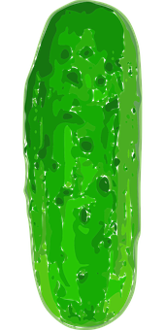
Écoute et répète.
Prononce les mots.
prononcer
1 minute
une saucisse
une madeleine
un cornichon
une sucette
une glace
DÉBUT
Notes:
Timing: 7 minutes (2 slides)
Aim: To revisit a range SSC with names of food.
Procedure:
Clarify that instructions to pupils, ensuring they understand .
Click to present each food item individually, and get pupils to repeat after.
Click to bring further instruction and ask pupils to practise reading the words aloud in pairs.

Slide 3
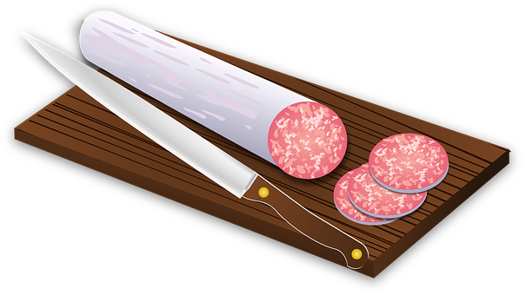
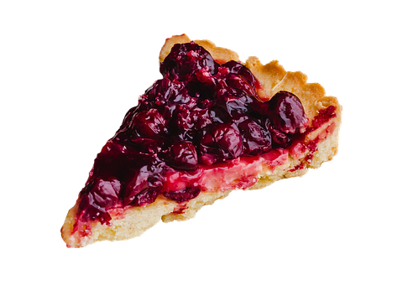
Écoute et répète.
Prononce les mots.
prononcer
Une tranche* de…
1 minute
fromage
saucisson
gâteau
pastèque
Une part de…
tarte aux cerises
DÉBUT
Notes:
[2/2]

Slide 4
lire
L’histoire préférée d’Eugénie, c’est quoi en anglais ?
la chenille
Mon histoire préférée est ‘la chenille qui fait des trous.’
qui fait des trous
Notes:
Timing: 1 minute Aim: to remind pupils that we are continuing with our story from last week: la chenille qui fait des trous.
Procedure: 1. Read Eugénie’s speech bubble. 2. Consider asking pupils to tell you their favourite story: Mon histoire préférée est ….
4

Slide 5
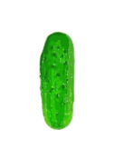
lire
Écoute et lis. La bonne carte, c’est quoi ?
la tranche - slice
Le _________
elle croque dans une tranche de gâteau,
une glace,
un cornichon…
samedi
Notes:
Timing: 12 minutes
Aim: to listen and read the story.
Procedure:
Give out the cards with images before explaining the activity. Pupils can work in pairs or individually.
Read the instruction and click to bring up the question. Ensure pupils understand they need to show you the correct picture to go with the scene of the story and the correct day of the week.
Click to bring up each sentence.
To check understanding, pupils show you the correct card (three cards in this case).
Click to bring up answer.
Transcript: Le samedi,
elle croque dans une tranche de gâteau,
une glace,
un cornichon…
cornichon [>5000] tranche [2440]
5

Slide 6
lire
Écoute et lis. La bonne carte, c’est quoi ?
la tranche - slice
une tranche de fromage,
une tranche de saucisson…
Notes:
[2/10
Transcript: une tranche de fromage,
une tranche de saucisson…
6

Slide 7
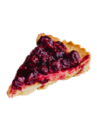
lire
Écoute et lis. La bonne carte, c’est quoi ?
la tranche - slice
une sucette,
une part de tarte aux cerises,
une saucisse…
Notes:
[3/
Transcript: une sucette,
une part de tarte aux cerises,
une saucisse…
7

Slide 8
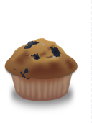
lire
Écoute et lis. La bonne carte, c’est quoi ?
la tranche - slice
une madeleine
et une tranche de pastèque.
Notes:
[4/10]
Transcript: une madeleine
et une tranche de pastèque.
8

Slide 9
lire
Écoute et lis. La bonne carte, c’est quoi ?
puis - then le mal au ventre – stomach ache
Puis, elle a mal au ventre 🤢!
Notes:
[5/10]
Transcript: Puis, elle a mal au ventre!
9

Slide 10
lire
Écoute et lis. La bonne carte, c’est quoi ?
le lendemain – next day mieux – better
Ça va mieux.😌
Le lendemain,
c’est _____________.
la chenille croque dans une feuille verte 🍃
et ça va beaucoup mieux. 😌
dimanche
Notes:
[6/10]
Transcript: Le lendemain,
c’est dimanche.
la chenille croque dans une feuille verte
et ça va beaucoup mieux.
10

Slide 11
lire
Écoute et lis. La bonne carte, c’est quoi ?
grosse et grasse – big and fat
Je n’ai pas faim ! ❌🍴
Maintenant, la chenille n’a pas faim... ❌🍴
et elle est devenue 🐛 grosse et grasse.
Notes:
[7/10]
Transcript: Maintenant, la chenille n’a pas faim.
et elle est devenue grosse et grasse.
11

Slide 12
lire
Écoute et lis. La bonne carte, c’est quoi ?
se construit – builds herself
Elle se construit une maison
-un cocon-.
Notes:
[8/10]
Transcript: Elle se construit une maison
-un cocon-.
12

Slide 13
lire
Écoute et lis. La bonne carte, c’est quoi ?
après - after
Après deux semaines
elle fait un trou
dans le cocon et...
Notes:
[9/10]
Transcript: Après deux semaines
elle fait un trou
dans le cocon et...
13

Slide 14
lire
Écoute et lis. La bonne carte, c’est quoi ?
maintenant - now
maintenant elle est un superbe papillon 🦋!
Notes:
[10/10]
Transcript: maintenant elle est un superbe papillon !
14

Slide 15
Au revoir !
rouge
Notes:
15

Slide 17
lire

